Slide 1
juggling

Slide 2
Juggling چیست؟
Juggling یکی از تردستی هاییست که در میان شعبده بازها بسیار محبوب است و تقریبا می توان گفت از مقدمات اولیه شعبده بازی می باشد. در این بازی دو عنصر سرعت و دقت باعث ایجاد هیجان می شوند و همچنین کسب امتیاز بالاتر باعث برانگیختن حس رقابت میان دوستان می شود .

Slide 3
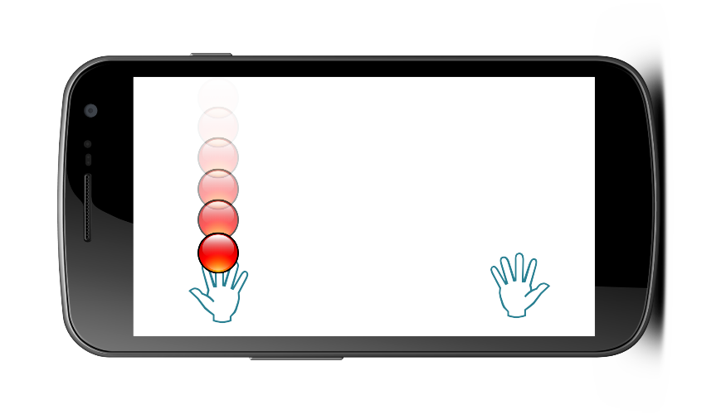
شروع بازی

Slide 4
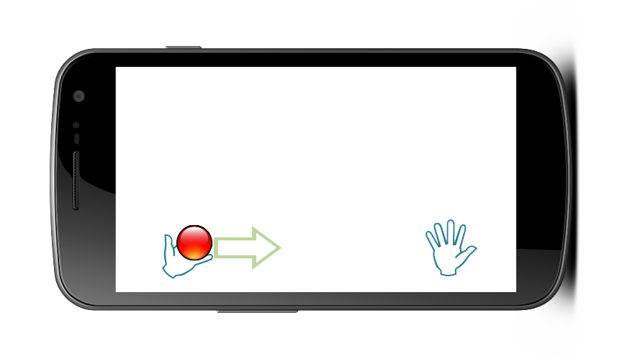
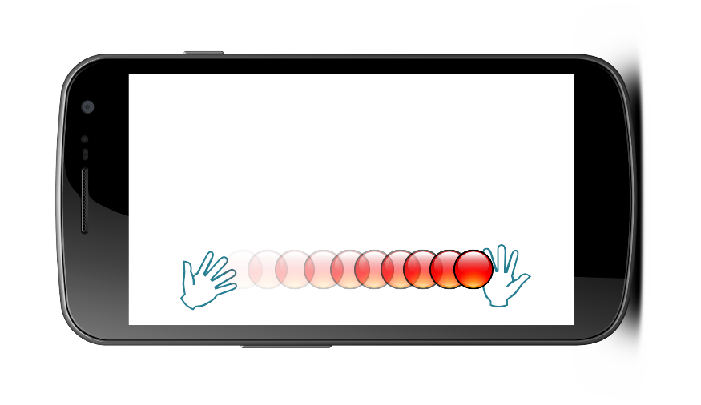

Slide 5
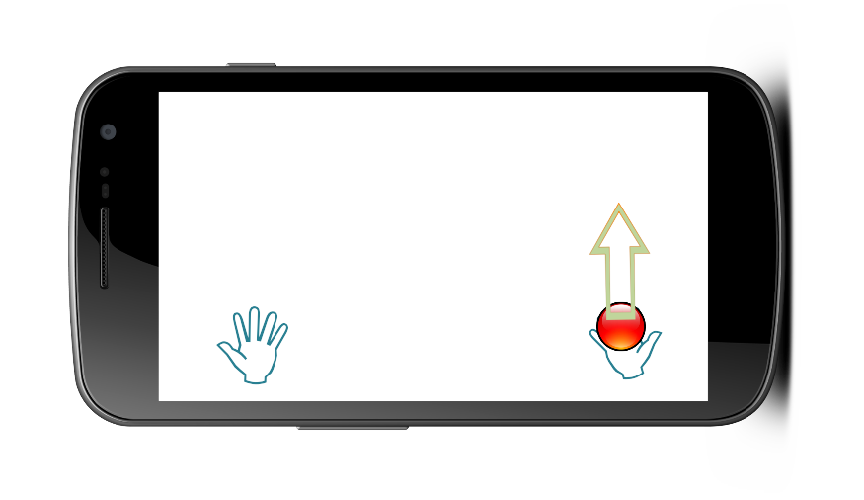
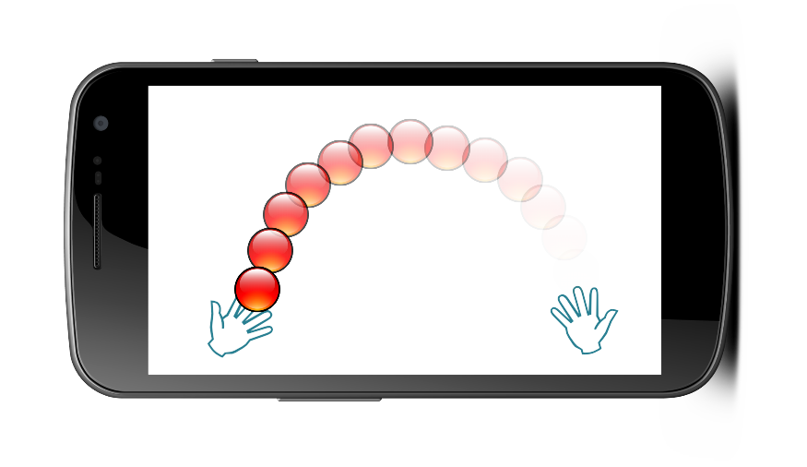

Slide 6
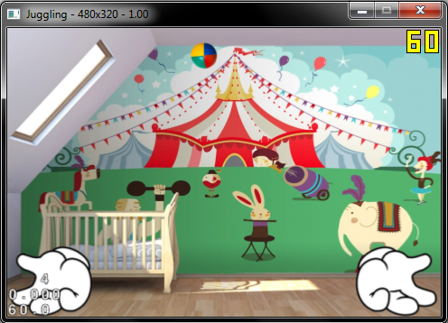
نسخه ی فعلی بازی

Slide 7
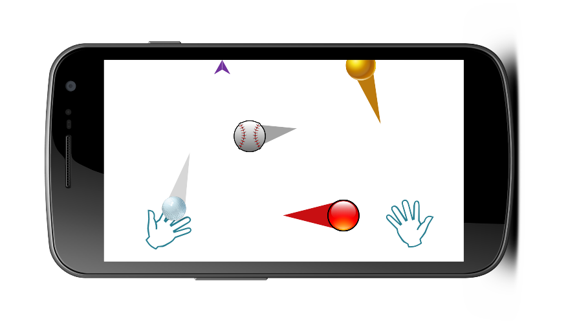
مراحل بالاتر
اضافه شدن توپ ها

Slide 8
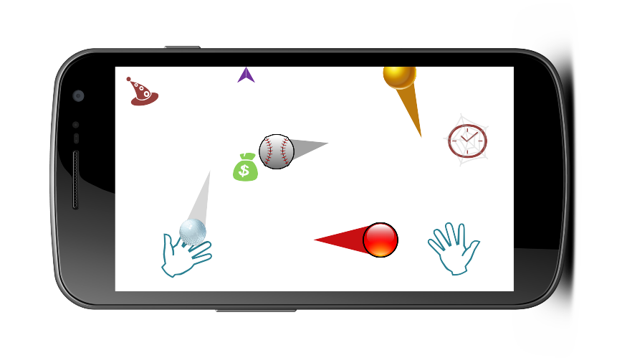
اضافه شدن جایزه ها

